Slide 1
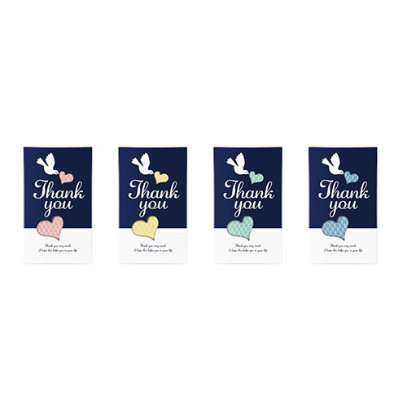
【提案書】
感謝を運ぶキッチンセット
特徴
ちょっとした粗品やイベントでばらまく販促用にぴったりなキッチンスポンジとクロスのセット。オシャレなパッケージデザインが目を惹きつけますので、ディスプレイ用などにも最適です。
納期
納期スペース
仕様
素材：マルチクロス／レーヨン・ポリエステル ネットスポンジ／ポリエステル・ポリウレタンフォーム
サイズ：ネットスポンジ／約8×15.5×2cm マルチクロス／約30×60cm
包装：化粧箱入り
備考：<セット内容> ・マルチクロス×1 ・ネットスポンジ×1
お見積
お見積りスペース

